Slide 1
Морозенко А.В.
МБДОУ №21 «Брусничка»
«Я помню! Я горжусь!»

Slide 2
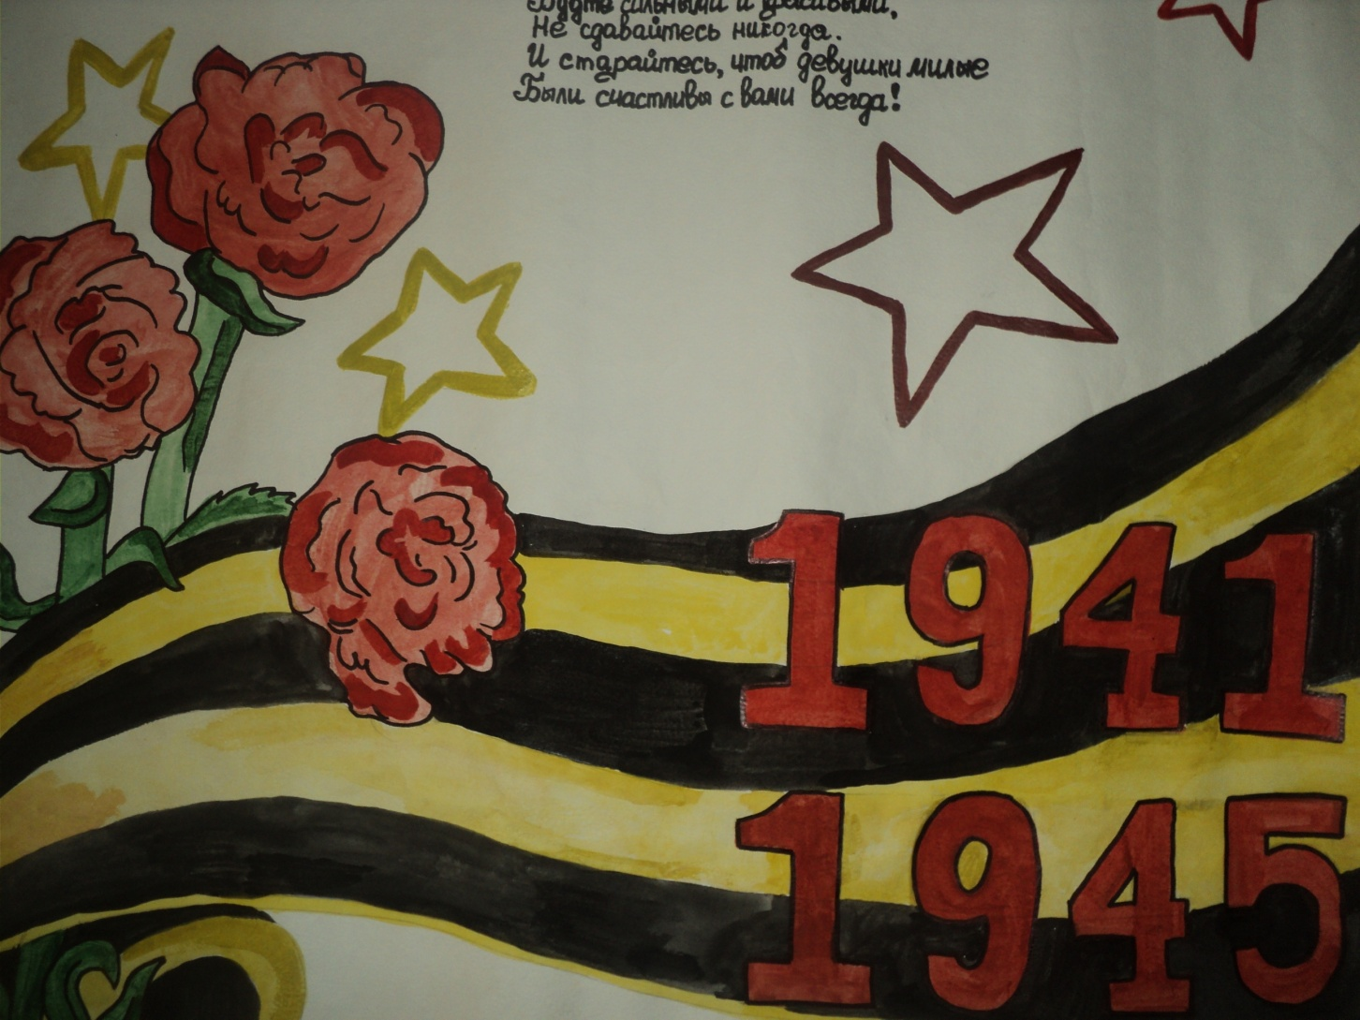
Родители нашей группы изготовили газеты о войне

Slide 3
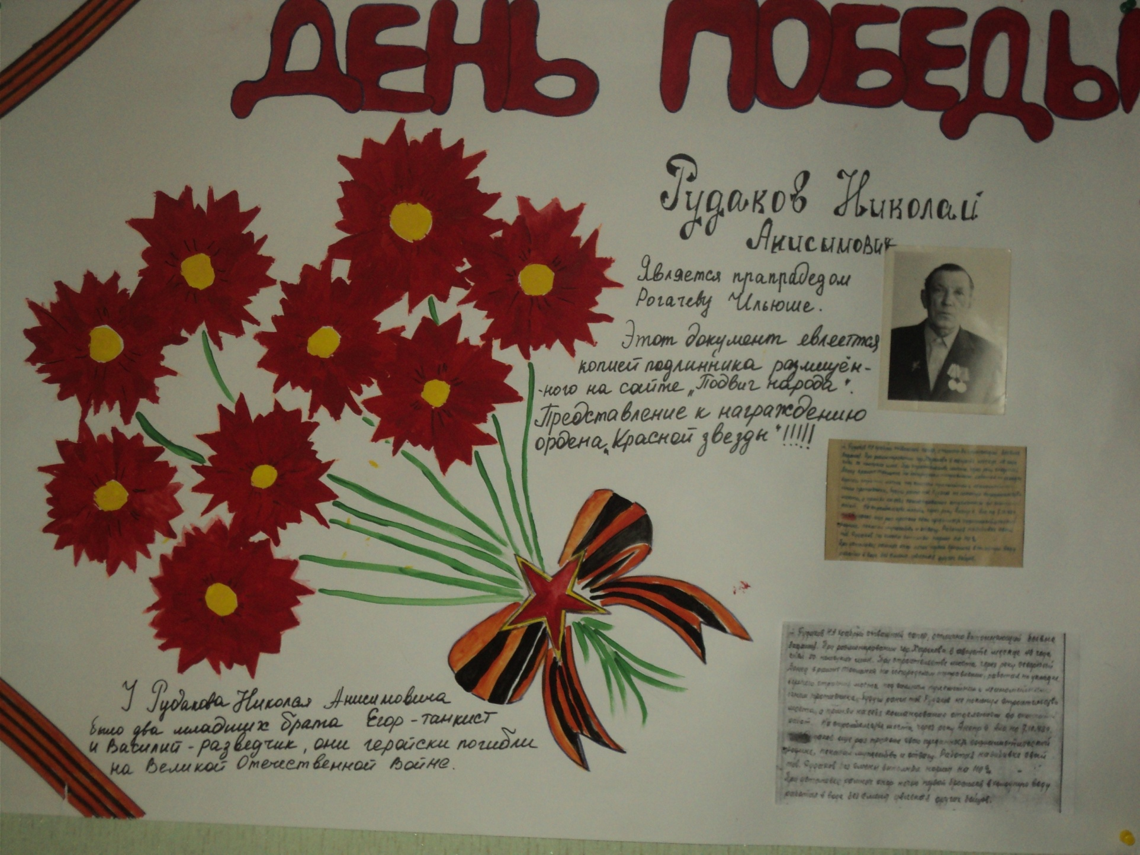

Slide 4
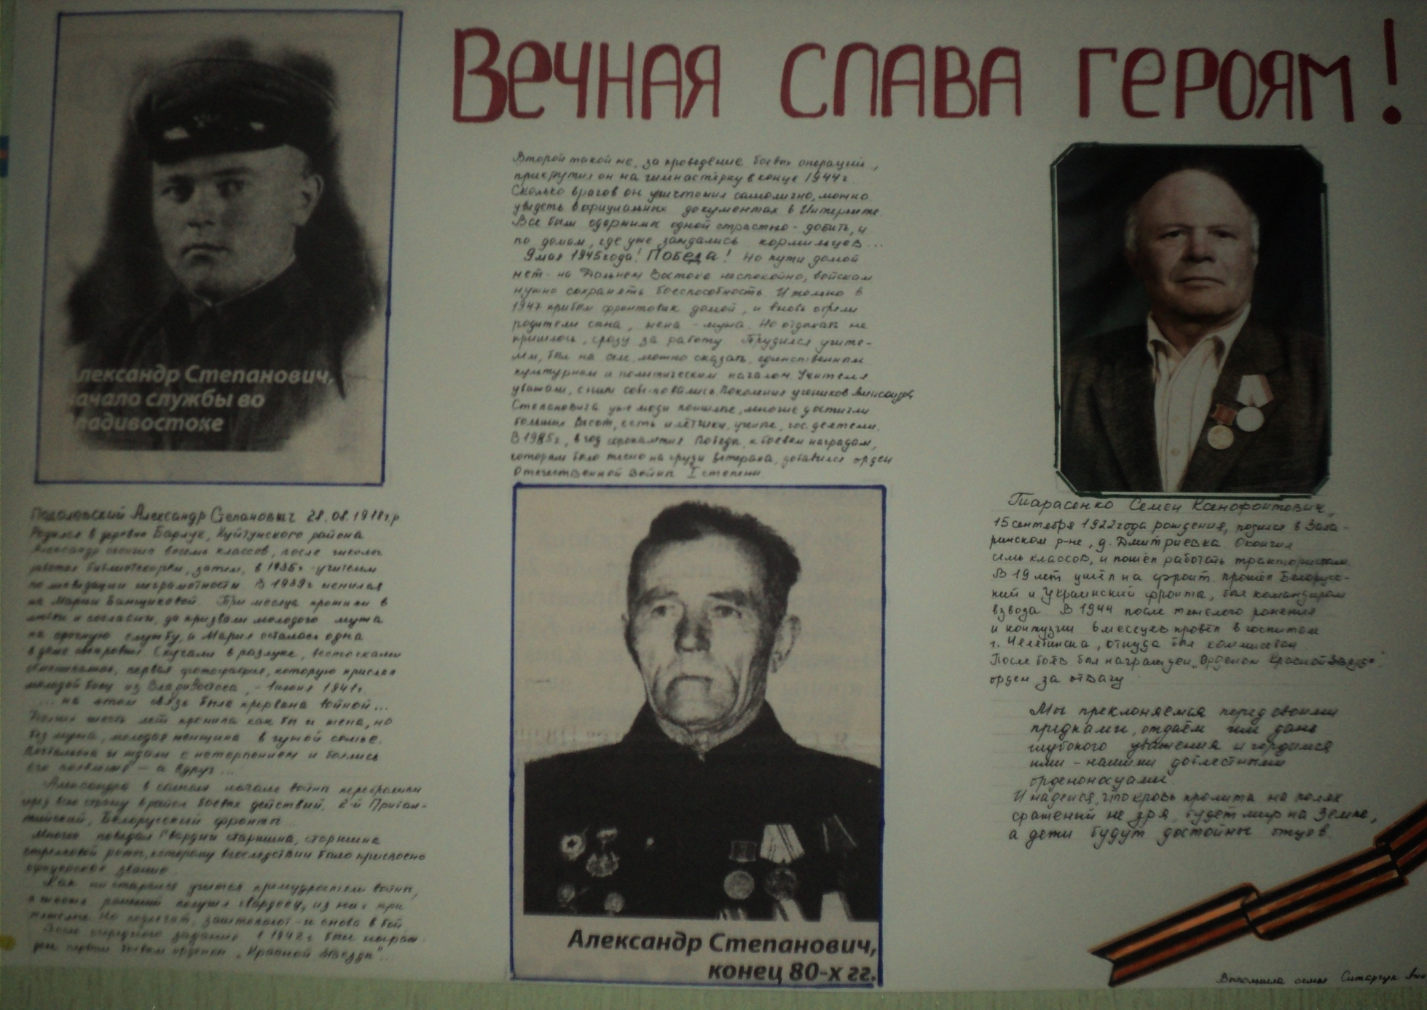

Slide 5
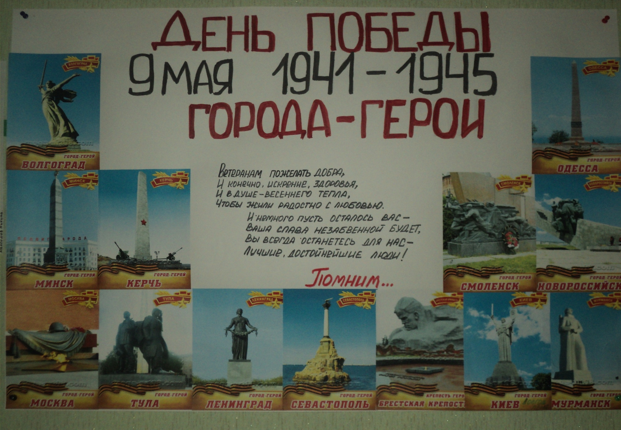

Slide 6
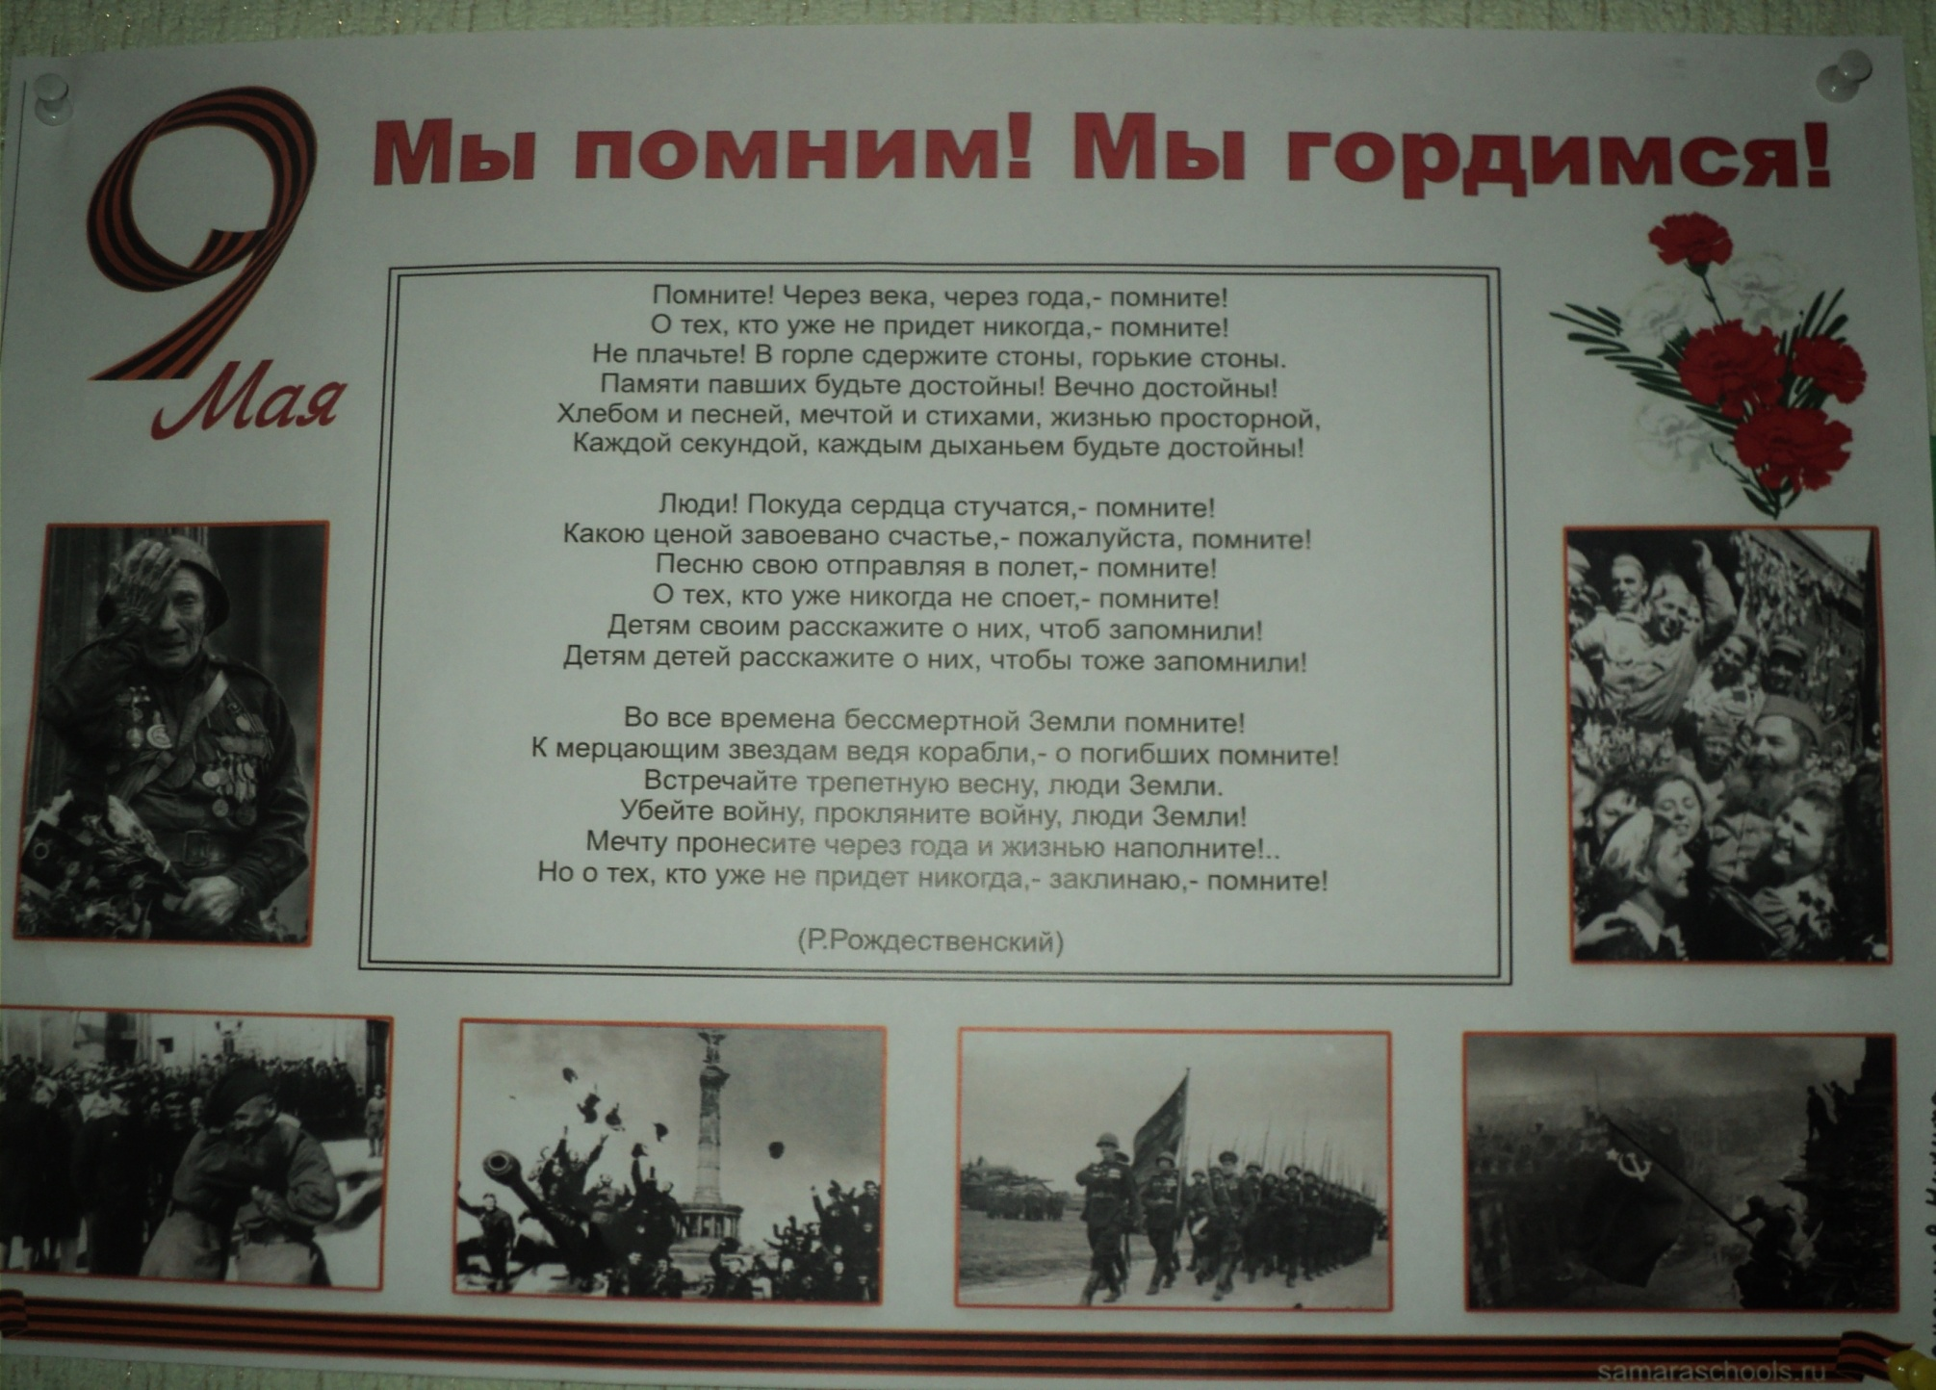

Slide 7
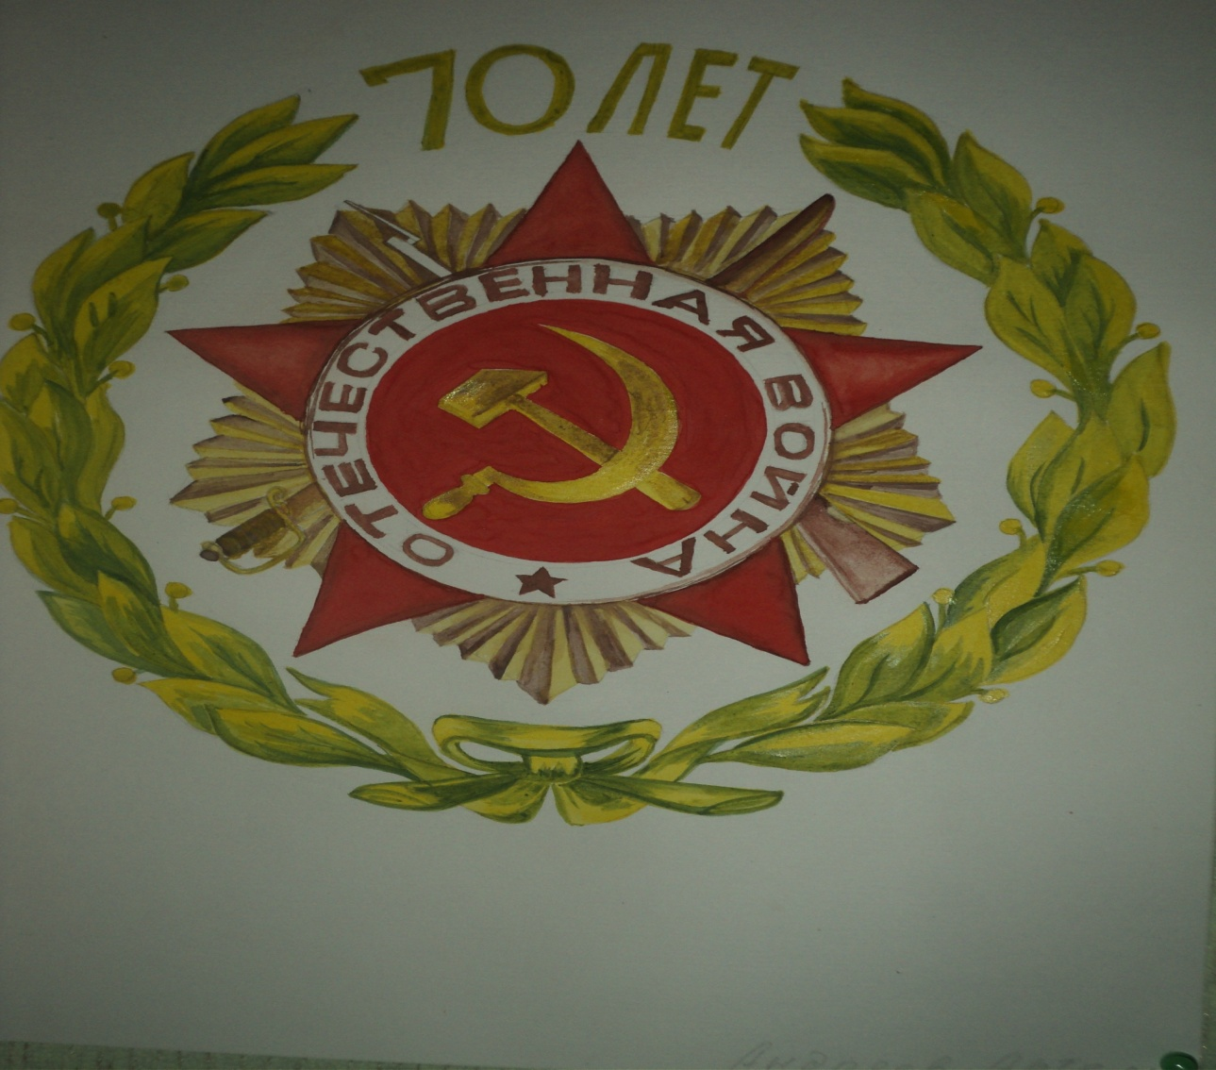
Уважаемые родители!
Благодарим Вас сотрудничество!

